Slide 1
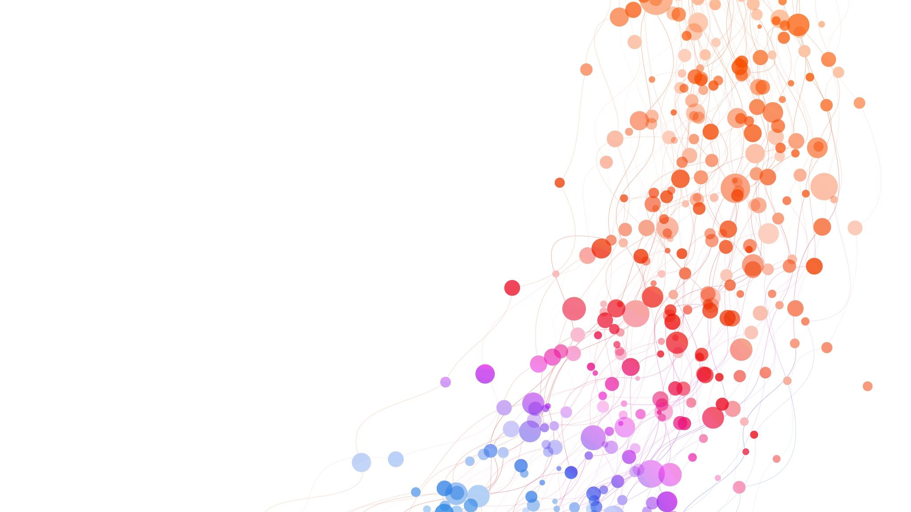
게임서버 텀프로젝트 발표자료
2017184028 임해인

Slide 2
구현 내용 개요
이동 [OK]
지형 장애물[OK]
NPC[OK]
NPC 이동 [ BAD ( A* X) ]
DB [ X ]
SCRIPT[ X ]
CHAT [ OK ]
전투 메시지[ NORMAL ]
성능 측정 [ X ]
파티 [ 70 % ]

Slide 3
기본 구현
MAP
2000 X 2000 map[OK]
20x20 window ( 시야 15 X 15 ) -> 시야 ( 10X10 )
장애물 존재 [ OK ]
캐릭터
LOGIN [X]
경험치 레벨 HP [ NORMAL ]
EXP -> LEVEL [ OK ]
체력회복 [ OK ]
0이 될 시 시작위치로 [ X ]
DB [ X ]

Slide 4
기본 구현
UI
레벨 표시 [ OK ]
채팅 [ OK ]
몬스터
종류 1가지
AGRO + 로밍
로밍 이동 위치 제한 [ OK ]
AGRO 이동 [ BAD -> A* 사용 X ]
죽은 후 부활 [ OK ]

Slide 5
추가 구현
파티
생성 [ OK ]
접속 [ OK ]
탈퇴 [ OK ]
상태 공유 [ 50 % ]
파티 보너스 [ 50 % ]

